Slide 1
Dokumenty v mezinárodní logistice
Ondřej Částek
castek@econ.muni.cz

Slide 2
Role dokumentace
Kontrola a odpovědnost
Účely dokumentace:
Plnění předpisů
Řízení rizik
Společné porozumění
Vedení záznamů
Notes:
Základním principem dokumentace v obchodě je kontrola a odpovědnost: kdo má zboží pod kontrolou, měl by za něj odpovídat.
Cla, vývozní povolení, dovozní licence atd.
Uvádí, kdo je za co zodpovědný
Různé jazyky a kultury znamenají různé chápání pojmů. Písemná dokumentace by měla vyjadřovat společné chápání těchto pojmů.
Například pro vedení účetnictví atd.

Slide 3
Typy dokumentů
Přepravní
Bankovní
Komerční
Vládní
Nebo
Obchodní a právní
Notes:
Pro fyzický pohyb nákladu
Pro financování přepravy
Pro nákup zboží
Pro plnění vládních nařízení

Slide 4
IT a dokumentace
Čas a náklady
Čas - na vytvoření, dodání a shromáždění dokumentace a informací.
Náklady - Pocuca et. al zjistili v roce 2000, že pro soubor 103 dokumentů v jedné zásilce elektronické zpracování:
snižuje náklady o 39 %
snižuje význam vlády o 73 %
Vládu představuje konzulát, vývozní a dovozní licencování, zdravotní/hygienická kontrola, obchodní komora, vývozní a dovozní celní řízení, správa přístavu, policie.
Notes:
Obvykle asi 10 dokumentů
Může jít o více než 100 dokumentů, jako v tomto příkladu.
V roce 1982 činily průměrné náklady na dokumentaci v zahraničním obchodě USA 395 USD na jednu sadu dokumentů.
Ve Spojeném království se na facilitaci obchodu vynakládaly 3 až 4 % nákladů malých a středních podniků zaměřených na dovoz a vývoz.
Letecká nákladní doprava v roce 1990: vyžadovala 36 samostatných manipulačních funkcí, které vytvářely 16 dokumentů, stejně jako o 26 let dříve.

Slide 5
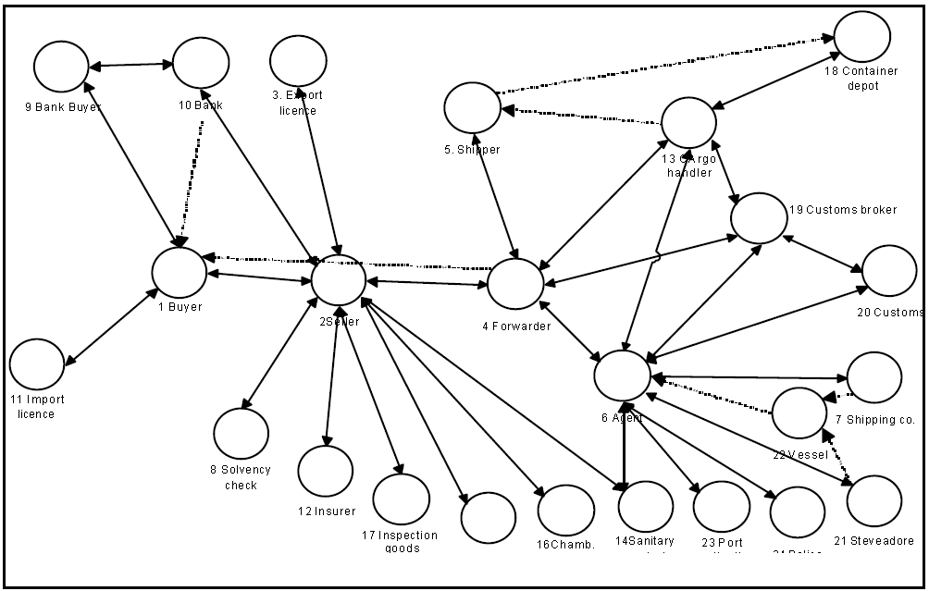
Výzkumný model Pocuca a kol.
Notes:
Časový rozdíl: 33 hodin!!!
Náklady na doklady 4 - 7 % hodnoty zboží

Slide 6
IT a dokumentace - příklad
Jedna informace, přístav vykládky (POD). Tuto informaci (POD) používá:
vývozce,
provozovatel přístavního/letištního terminálu (aby věděl, kde má náklad naložit na loď nebo do letadla),
dopravce,
pojišťovna,
banky (zejména v akreditivech),
celní zprostředkovatel zákazníka,
celníci,
zákazník.
Dva důležité body: 1. mezinárodní dopravce, příjezd na proclení dovážející země.

Slide 7
EDI
Informace musí být:
vyrobena, odeslána, přečtena a zadána (napsána na klávesnici).
Nebo je použito rozhraní EDI.
Co znamená EDI?
Jak pomáhá?

Slide 8
Aktuální náklady na dokumenty
Námořní konosament: USD: 50-100
Ceník Hospodářské komory ČR (2023):
Osvědčení o původu 726 Kč (ze zemí EU)
Osvědčení o původu 726 - 7 260 Kč (celosvětově 2 ‰ hodnoty)
Konzulární legalizace 1 210 - 21 175 Kč
Karnet ATA 6 050 - 32 670 Kč
České vývozní/dovozní licence: 500-1000 Kč, vojenské věci do 20 000 Kč. USA a EU (včetně ČR): "Obecně zdarma"
Notes:
https://www.komora.cz/wp-content/uploads/2022/12/cenik_ATACERT_2023.pd
Společnost Maersk odhaduje, že náklady na dokumenty mohou činit až 20 % skutečných nákladů na fyzickou přepravu.

Slide 9
Dokumentace jako netarifní překážka obchodu
dovozní licence (množství, hodnota, ostatní)
konzulární legalizace
Notes:
2. musí být vyřízeny konzulárními úřady v zemi vývozce nebo v její blízkosti (nejbližší australské velvyslanectví se nachází ve Vídni).

Slide 10
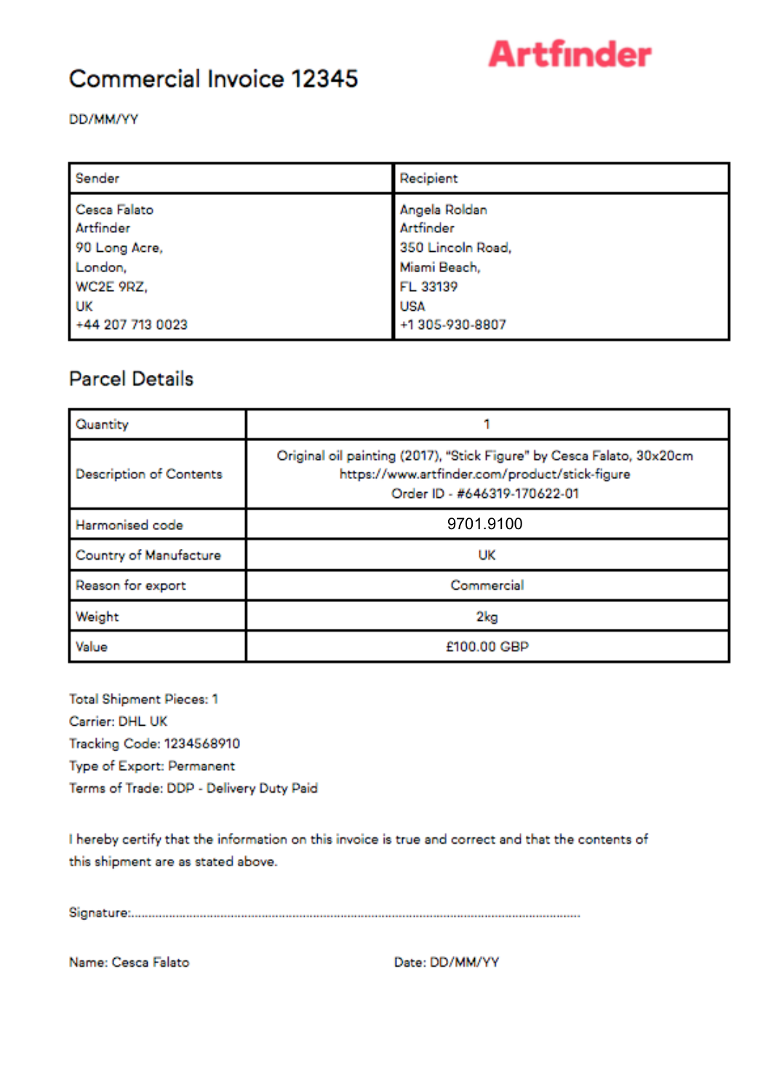
Obchodní faktura
v mezinárodním obchodu více informací než v domácím,
nejen žádost o platbu a důkaz o prodeji pro evidenci (inventarizaci) a převzetí zboží, ale
používané vládními autoritami:
k výpočtu cla
pro určení přijetí v rámci kvót
Otázka: Co musí být / může být na
obchodní faktuře?

Slide 11
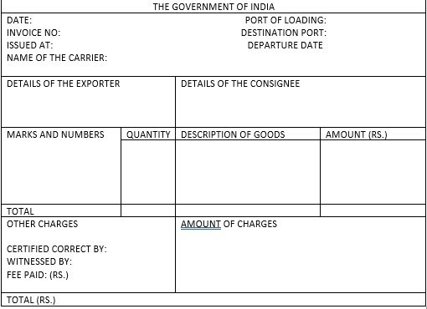
Konzulární faktura
speciální formulář a údaje nebo jen kopie obchodní faktury.
typicky jazyk země dovozu
typicky je vyžadováno ověření konzulem.
Účelem je sjednotit data potřebná k proclení. Může sloužit také jako doklad pro zdanění a osvědčení o původu zboží.

Slide 12
Rozdíl mezi obchodní fakturou a konzulární fakturou
 | Obchodní faktura | Konzulární faktura
Význam | Jedná se o vývozní doklad, který dokládá uzavření prodejní transakce. | Dokument s podpisem konzulátu dovážející země, který potvrzuje, že toto zboží bylo dovezeno.
Účel | Uvést informace o prodaném zboží a hodnotě prodeje. | Pro účel odbavení, zejména v celním řízení.
Kopie | Počet kopií, které lze připravit, není omezen. Záleží na potřebě. | Konzulární faktury se obvykle vystavují ve třech vyhotoveních: Konzulární úřad, celní úřad a vývozce.
Poplatek | Za přípravu dokumentu se neplatí žádný poplatek. | Konzulát si účtuje předem daný poplatek.
Obsah | Podrobnosti týkající se zboží a podmínek spojených s prodejem. | Údaje o zboží a jeho hodnotě a o tom, že bylo dovezeno z jiné země.
Stav | Pomáhá při přípravě dalších vývozních dokladů, protože obsahuje podrobnosti o prodeji. | Pokud se clo odvíjí od hodnotu zboží, je obvykle třeba vystavit konzulární fakturu.
Notes:
https://cleartax.in/s/consular-invoice

Slide 13
Rozdíl mezi celní fakturou a konzulární fakturou
Celní faktura | Konzulární faktura
Dokument, který umožňuje dovoz a vývoz zboží. | Dokument potvrzený konzulátem země určení pro přepravu zboží.
Pomáhá určit, zda je obsah zásilky povolen ke vstupu do země určení. | Pomáhá při výpočtu cla a obsahuje údaje, jako je množství, sazba a hodnota zásilky.
Všechny země vyžadují celní fakturu, pokud není uzavřena dohoda o bezcelním režimu. | Ne všechny země vyžadují konzulární fakturu. Platí v některých zemích, jako je Nigérie, Latinská Amerika, Tanzanie, Nový Zéland atd.

Slide 14
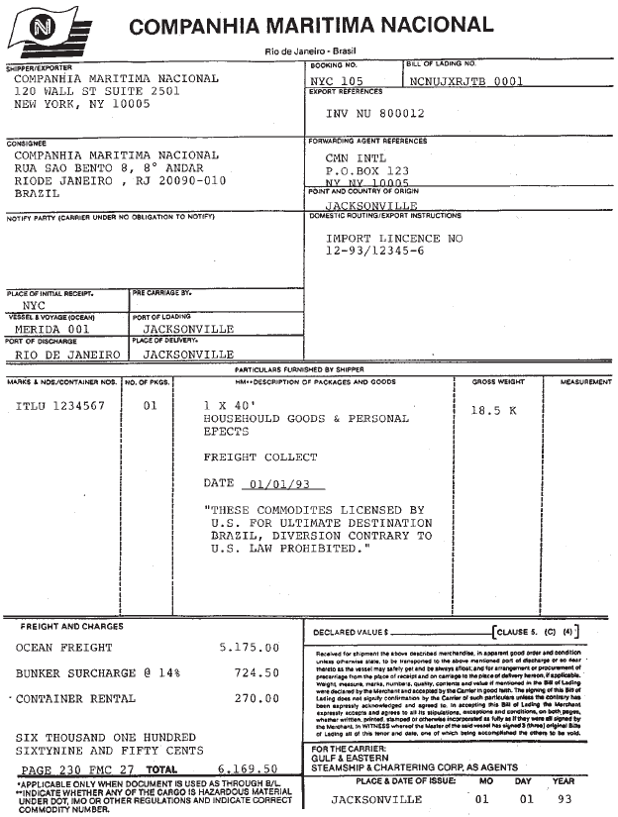
(Námořní) konosament
Smlouva o přepravě,
listinný doklad o vlastnictví,
potvrzení o převzetí zboží.
Notes:
Lze také označit jako náložný list. Anglicky Bill of Lading.
Konosament - náhrada zboží v námořních nákladních zásilkách - lze s ním obchodovat atd. Jedná se o "vlastnické právo ke zboží" = znamená vlastnictví.
Hezky popsáno hlavně v angličtině: https://en.wikipedia.org/wiki/Bill_of_lading

Slide 15
Druhy konosamentu
Konosament na jméno („Named B/L“, „Straight B/L“)
Konosament na řad („Order B/L“)
Konosament na doručitele („Bearer B/L“)
Palubní konosament/konosament o nalodění („On board B/L“, „Shipped B/L“)
Přejímací konosament („Received for Shipment B/L“)

Slide 16
Nákladní list
Alternativa konosamentu v letecké, vnitrostátní nebo silniční dopravě.
Slouží jako:
smlouva o přepravě,
potvrzení o převzetí zboží.
Není dokladem vlastnictví, nelze jej prodávat. Nepředpokládá se totiž, že by bylo zboží dopravováno jedním dopravcem týdny.
Anglické pojmy: inland bill of lading, waybill, air waybill, CMR list, CIM list (železniční).

Slide 17
Další dokumenty
karnety
dock receipt
osvědčení o původu
letecký nákladní list
celní faktura
pokyny pro dodání
vývozní licence
nákladní list pro přepravu nebezpečných látek
dovozní licence
Notes:
1. vzorky zboží. Nevztahuje se na ně clo, obvykle se musí vrátit beze změny v předem dané lhůtě do země původu.
2. doklad používán k přenosu odpovědnosti, když je exportována zásilka přesunuta domácím vnitrostátním přepravcem do přístavu pro nalodění, kde je ponechána k exportu v rukou mezinárodního přepravce.
3. Může být vyžadováno vládou dovážející země nebo dovozcem. Může být nutné, aby byl podepsán odesílatelem, obchodní komorou, konzulátem nebo notářsky ověřen.
4. neobchodovatelný „konosament“ v letecké dopravě. Potvrzení o převzetí nákladu a přepravní smlouva. Nelze jej obchodovat.
6. od vývozce k odesílateli nebo od odesílatele k dopravci - konkrétní přístav, molo, terminál, letiště, spojení, trasa.
7. individuální, obecné atd.
8. pro nebezpečný materiál

Slide 18
Karnet ATA

Slide 19
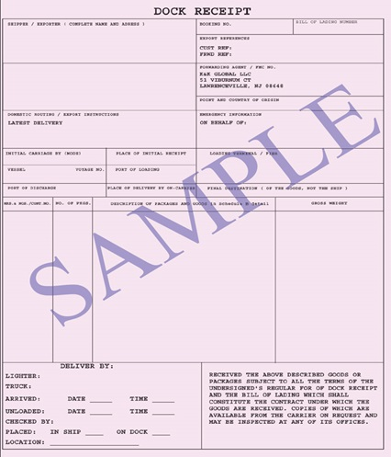
Dock receipt

Slide 20
Přepravní značky

Slide 21
Přepravní značky

Slide 22
Další dokumenty
vnitrozemský nákladní list
kontrolní certifikát
balicí list
osvědčení o rostlinolékařské kontrole
proforma faktura
Notes:
11. neobchodovatelné
12. vystaven třetí stranou – nezávislou společností - na ochranu toho, kdo předává náklad jinému členu řetězce.
13. popisuje položky v krabici, bedně, paletě, kontejneru - rozměry, kusy, hmotnost - obvykle ne cena
14. rostliny a rostlinné produkty - dodržování karanténních předpisů při dovozu (Austrálie)
15. nikoliv pro platební účely, ale pro všechny ostatní - cla, poplatky, licence atd.

Slide 23
"Čisté" dokumenty
Dokument, který byl zpracován a nebyly vzneseny žádné námitky.
Námitkou může být rozbití, netěsnost, chybějící kus.
Používá se s dock receipt, nákladními listy a dalšími.

Slide 24
Čistý nákladní list
Čistý konosament je konosament bez omezujících doložek. Bude vydán pouze v případě, že množství zboží je správné a zboží je ve zjevně dobrém stavu a naloženo na lodi. Pokud se během nakládky nákladu stav nebo množství liší od údajů uvedených v nákladním listu, pracovník zapíše příslušné poznámky do konosamentu.

Slide 25
Čistý nákladní list
Čistý konosament je tedy konosament, ve kterém je uvedeno: "Odesláno na palubě ve zjevně dobrém stavu" , bez ručně psaných nebo razítkem vyznačených poznámek (tzv. omezujících doložek).
Poznámky nebo doložky, které se netýkají množství nebo stavu zboží, nečiní konosament "závadným".

Slide 26
Nečistý nákladní list
Konosamenty s omezujícími doložkami se nazývají "nečisté konosamenty".
Při zanášení omezujících doložek je potřeba, aby byly jednoznačné. Všechny omezující doložky musí být podrobné a jednoznačné:
ne "volné svazky", ale "sedm volných svazků" nebo "všechny volné svazky";
ne "několik rezavých prutů", ale "osm rezavých prutů";
ne "několik poškozených sudů", ale "tři sudy promáčknuté a netěsnící".

Slide 27
Nečistý nákladní list
Pro většinu zboží zveřejňují kluby P&I a pojišťovny seznamy se standardními doložkami, které jsou obecně uznávány soudy. Důrazně se doporučuje používat tyto standardní předlohy spíše než uvádět vlastní popis zjevného stavu zboží, aby se předešlo rozdílům ve výkladu a nedorozuměním s ohledem na použitou terminologii nebo provedené popisy.
Notes:
Kluby P & I: Protection and indemnity insurance, more commonly known as P&I insurance

Slide 28
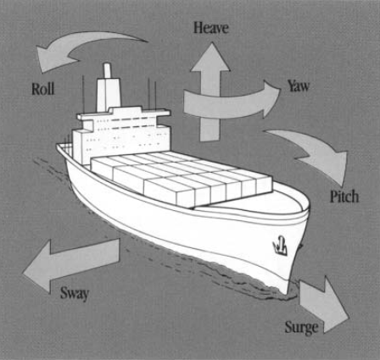
Pojištění

Slide 29
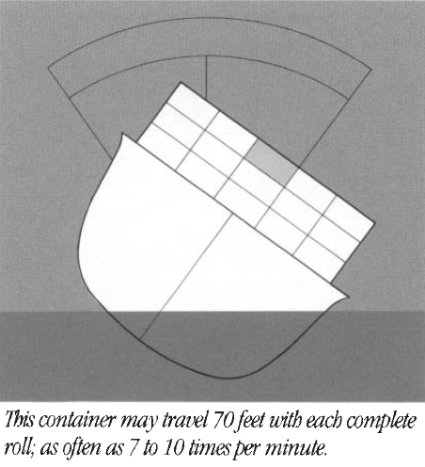
Pojištění
Notes:
Obal pro vnitrostátní obchod nemusí být dostatečně vhodný pro dlouhou a drsnou přepravu v mezinárodním obchodě.

Slide 30
Námořní doprava
Kondenzace (padající jako déšť)
Vlny
Žíravá slaná voda
Déšť, slunce, mráz

Slide 31
Pojištění lodi
Indexy při pojištění lodí:
Japonské 1.00
Norské 1.10
Americké 1.25
Řecké 1,50
USA jsou 3x rizikovější než Japonsko
Opravy v USA jsou dražší
Americká posádka je dražší
Otázky a odpovědi o pojištění námořního nákladu:
https://www.icetransport.com/blog/marine-cargo-insurance-qa
Notes:
Pojištění samotného plavidla

Slide 32
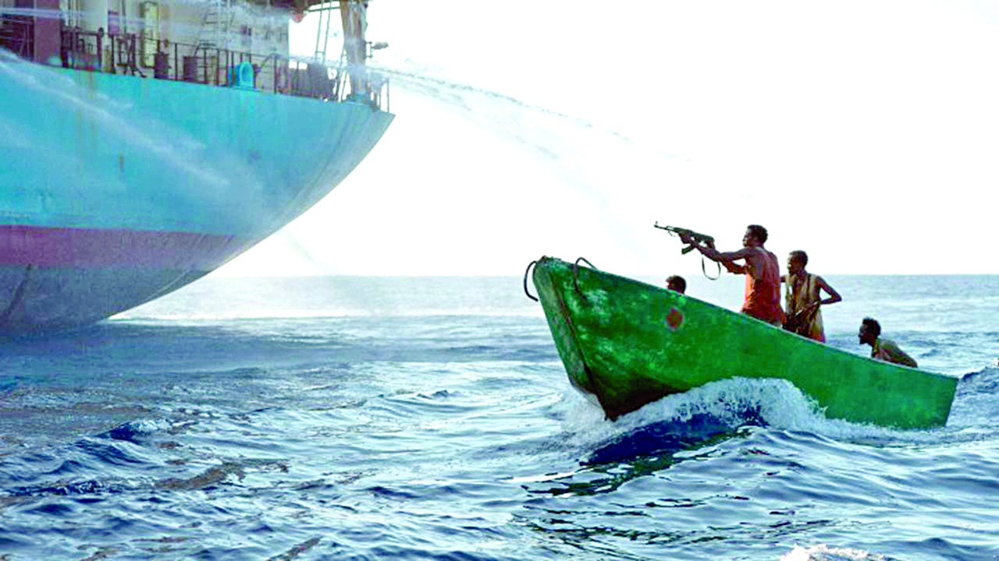
Válečné riziko a piráti
Standardně 0,1 % hodnoty lodi a 0,0275 % hodnoty nákladu.
Může se vyšplhat na 7,5 % a 3 % (Perský záliv v roce 1984).
Pirátské útoky v roce 1990: 100,
2000: 450
2009: 406
2010: 445
2015: 246
2022: 115
2023: 120
2024: zatím zaznamenáno 33

Slide 33
Studijní materiál: Kapitola 12
Mezinárodní logistika (2. vydání) Wood, Donald F. Barone, Anthony Murphy, Paul Stránky: 456, Nakladatel: M: Vydavatel: AMACOM Books ISBN: 9780814426739
K dispozici na adrese: http://site.ebrary.com/lib/masaryk/

